Slide 1
Юго – Восточное управление министерства образования и науки Самарской области
Структурное подразделение государственного бюджетного общеобразовательного учреждения
Самарской области средней общеобразовательной школы № 1 «Образовательный центр»
имени Героя Советского Союза С. В. Вавилова с. Борское муниципального района Борский
Самарской области – Детский сад «Колокольчик»
Интеллектуальная игра
«Где логика?»
Совместное мероприятие детей с родителями

Slide 2
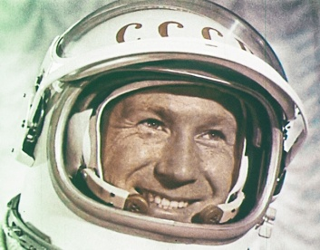
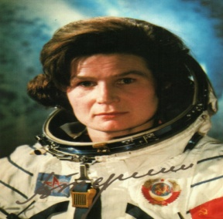
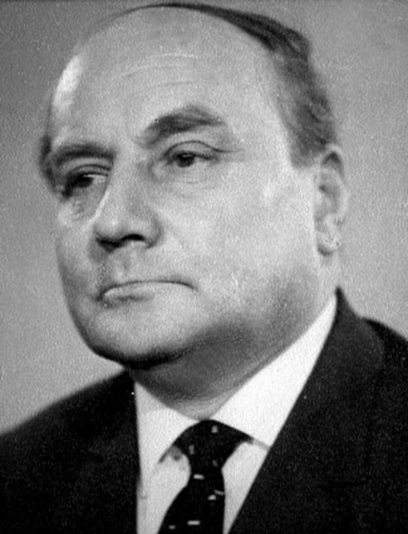
Раунд первый «Убери лишнее»

Slide 3
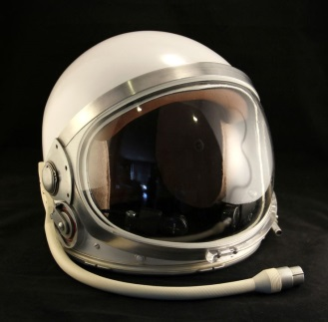
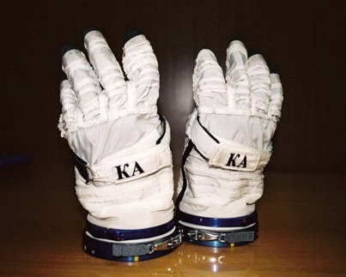
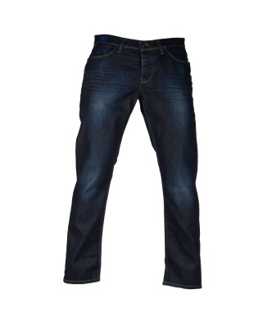

Slide 6
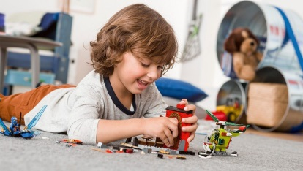
Раунд второй «Формула всего»

Slide 7
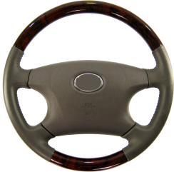

Slide 9
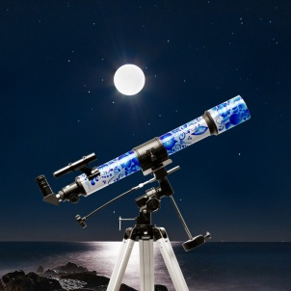
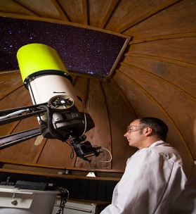

Slide 10
Раунд третий «Бой тенью»

Slide 14
Раунд четвертый «Найди отличия»

Slide 15
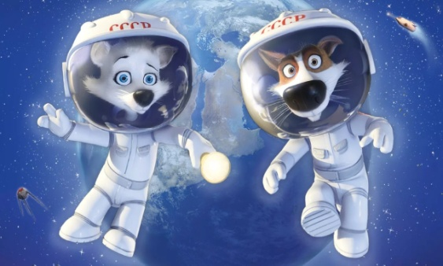
Раунд пятый «Блиц турнир»

Slide 16
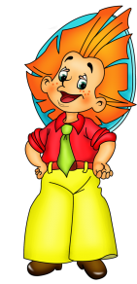
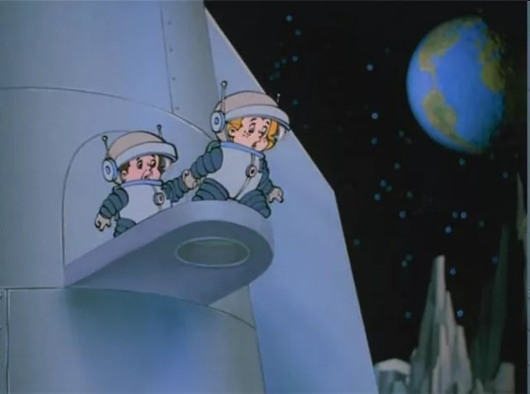

Slide 17
